Slide 1

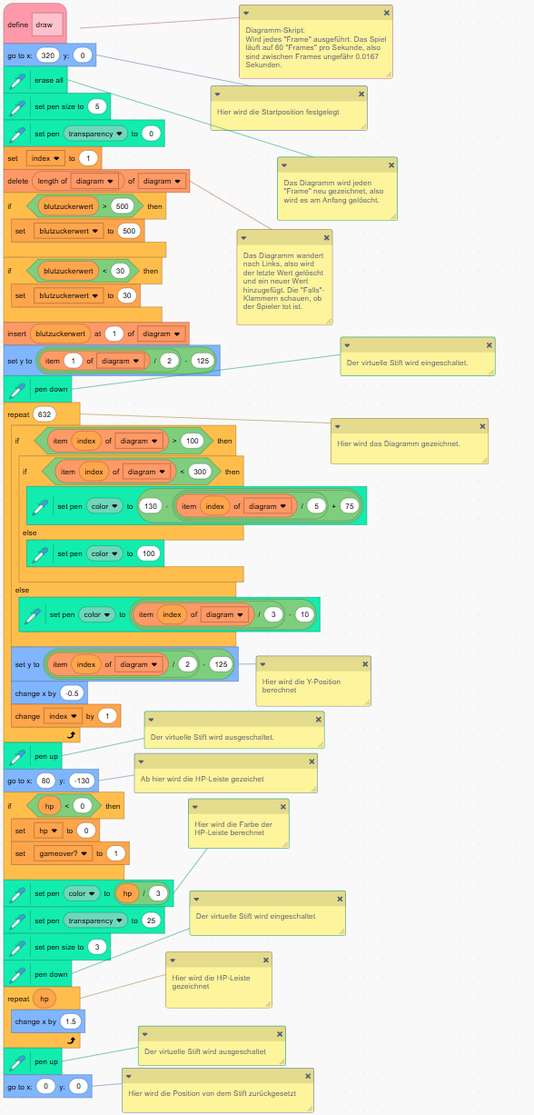
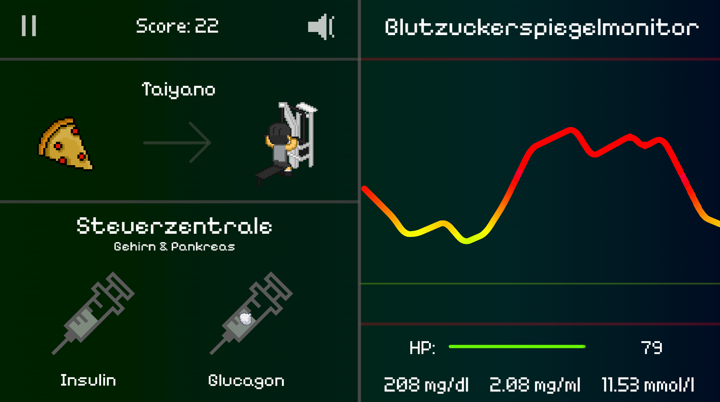
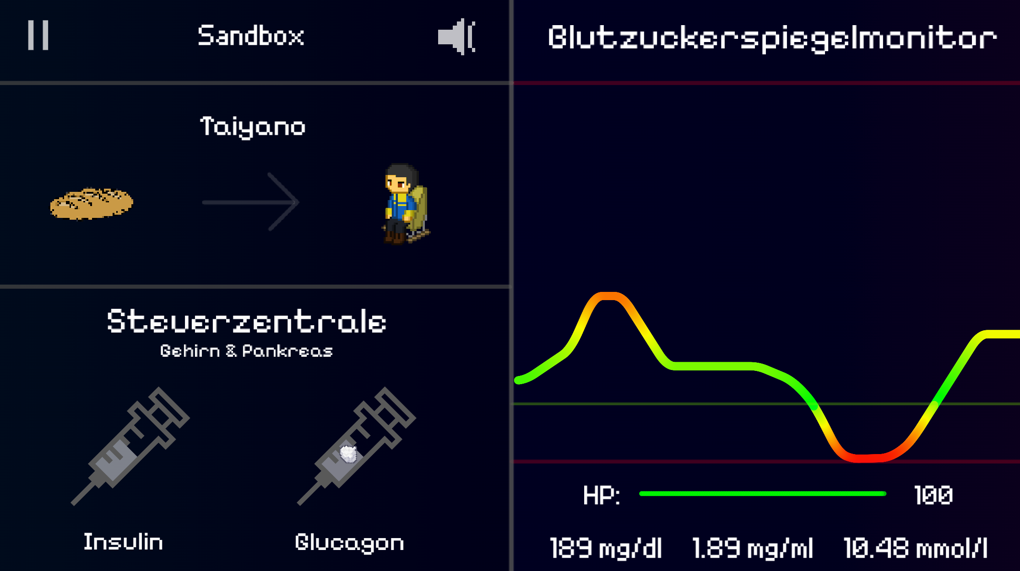
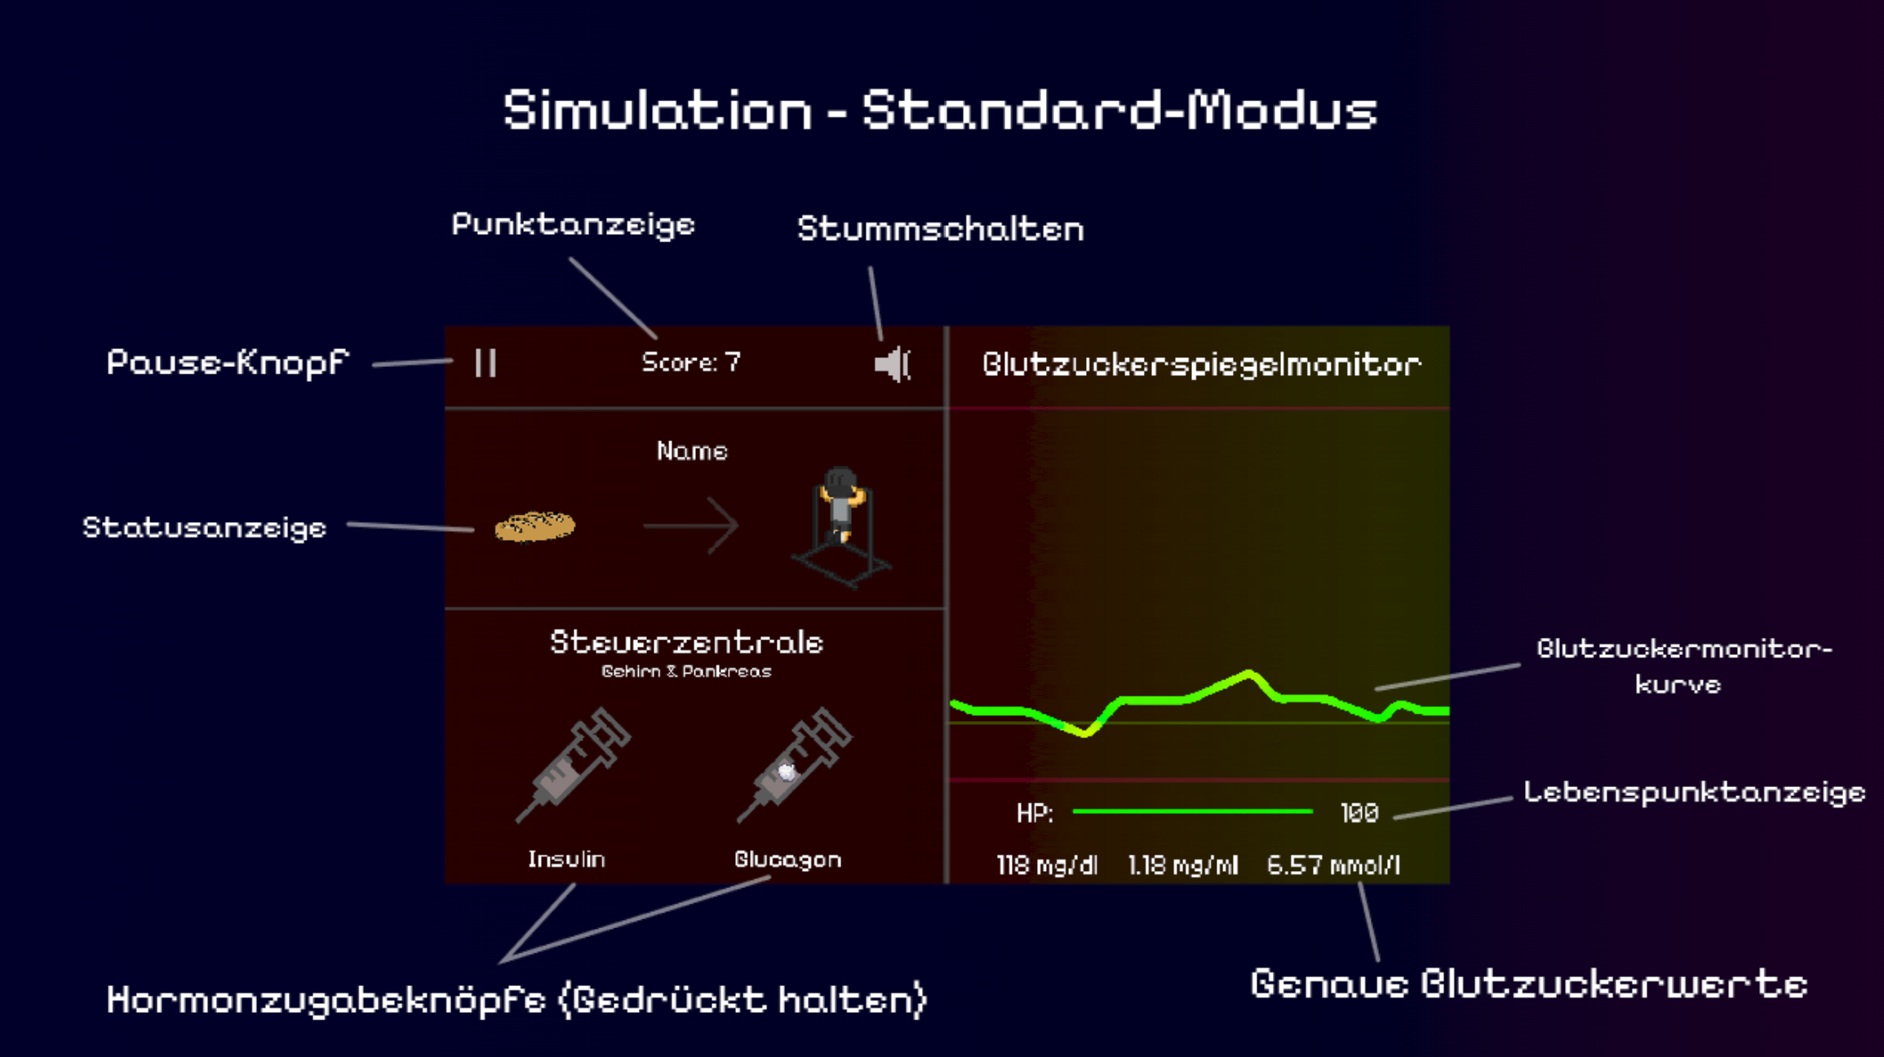
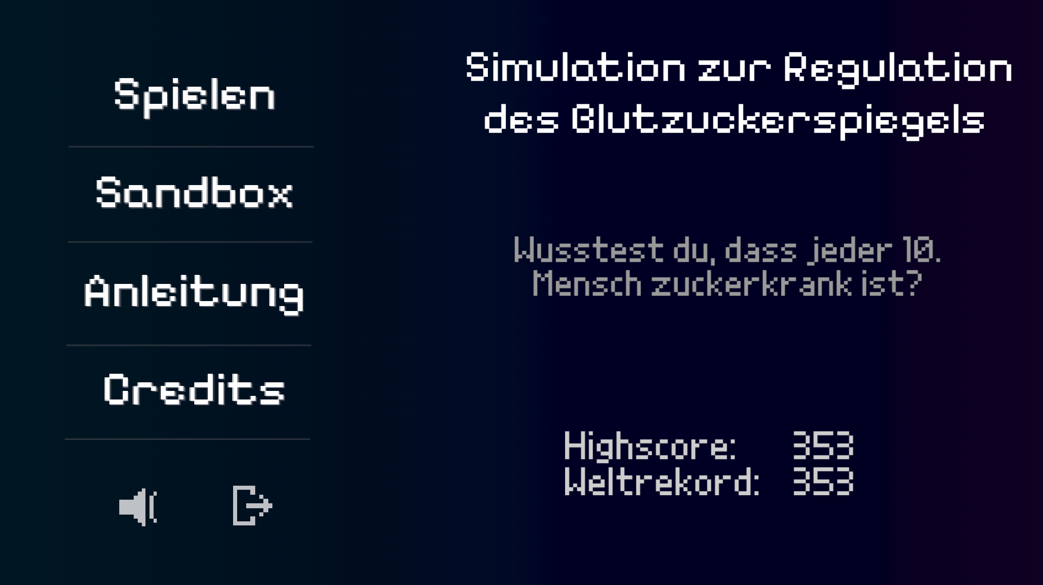
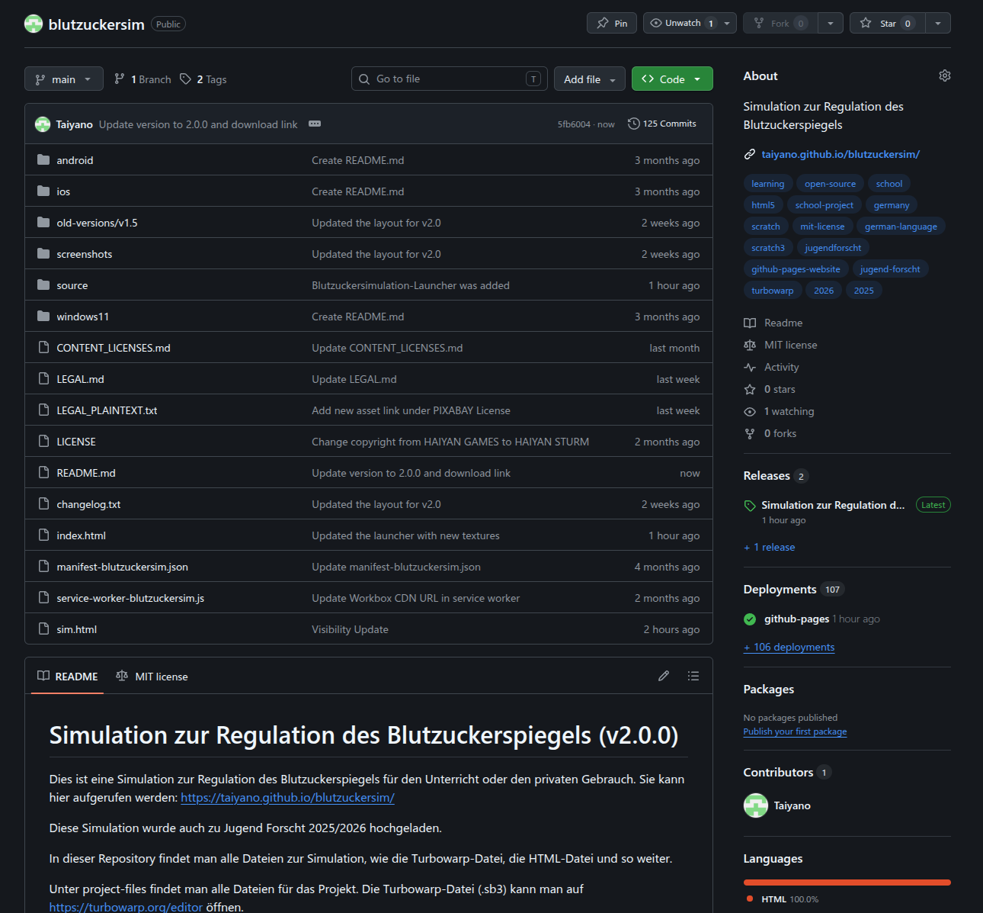
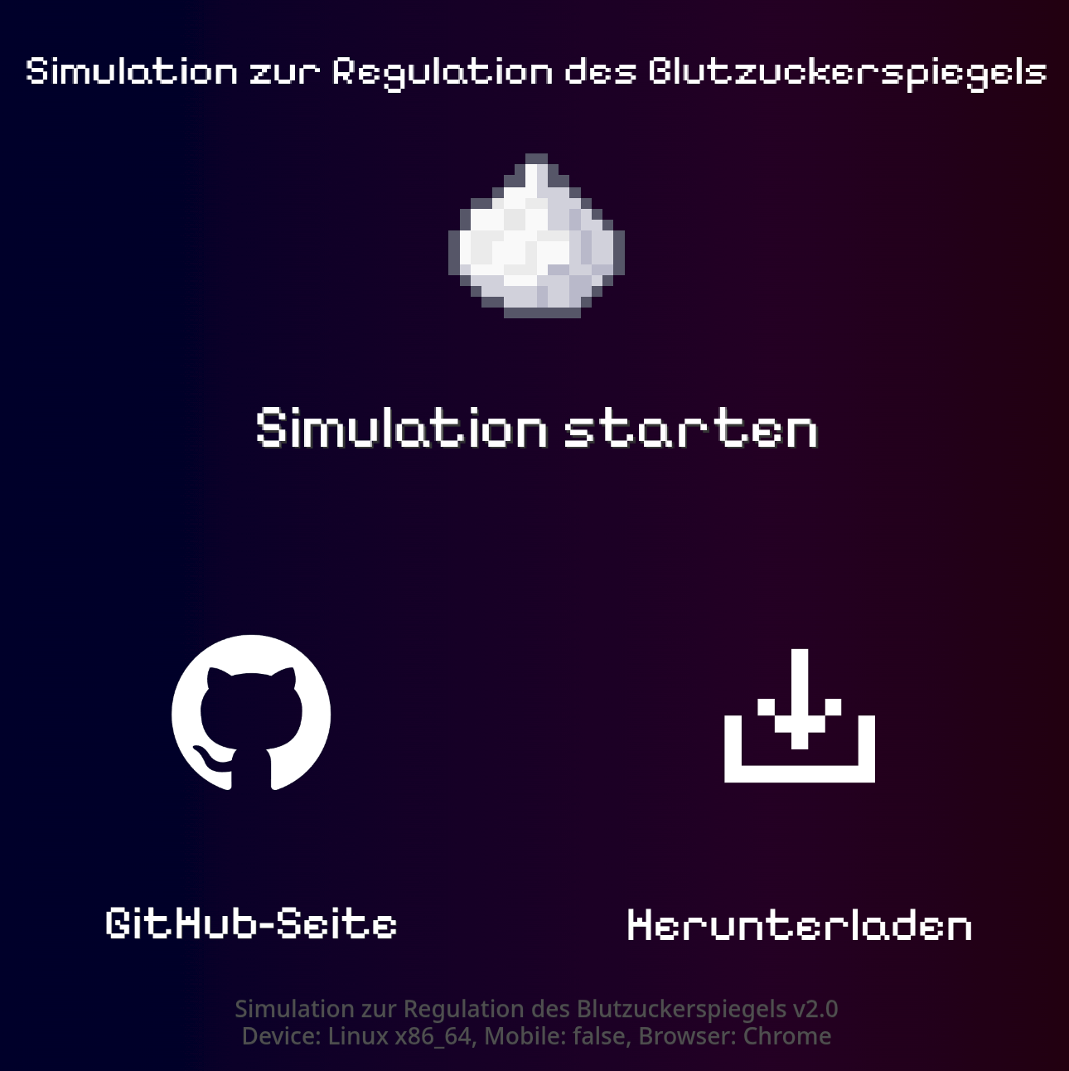
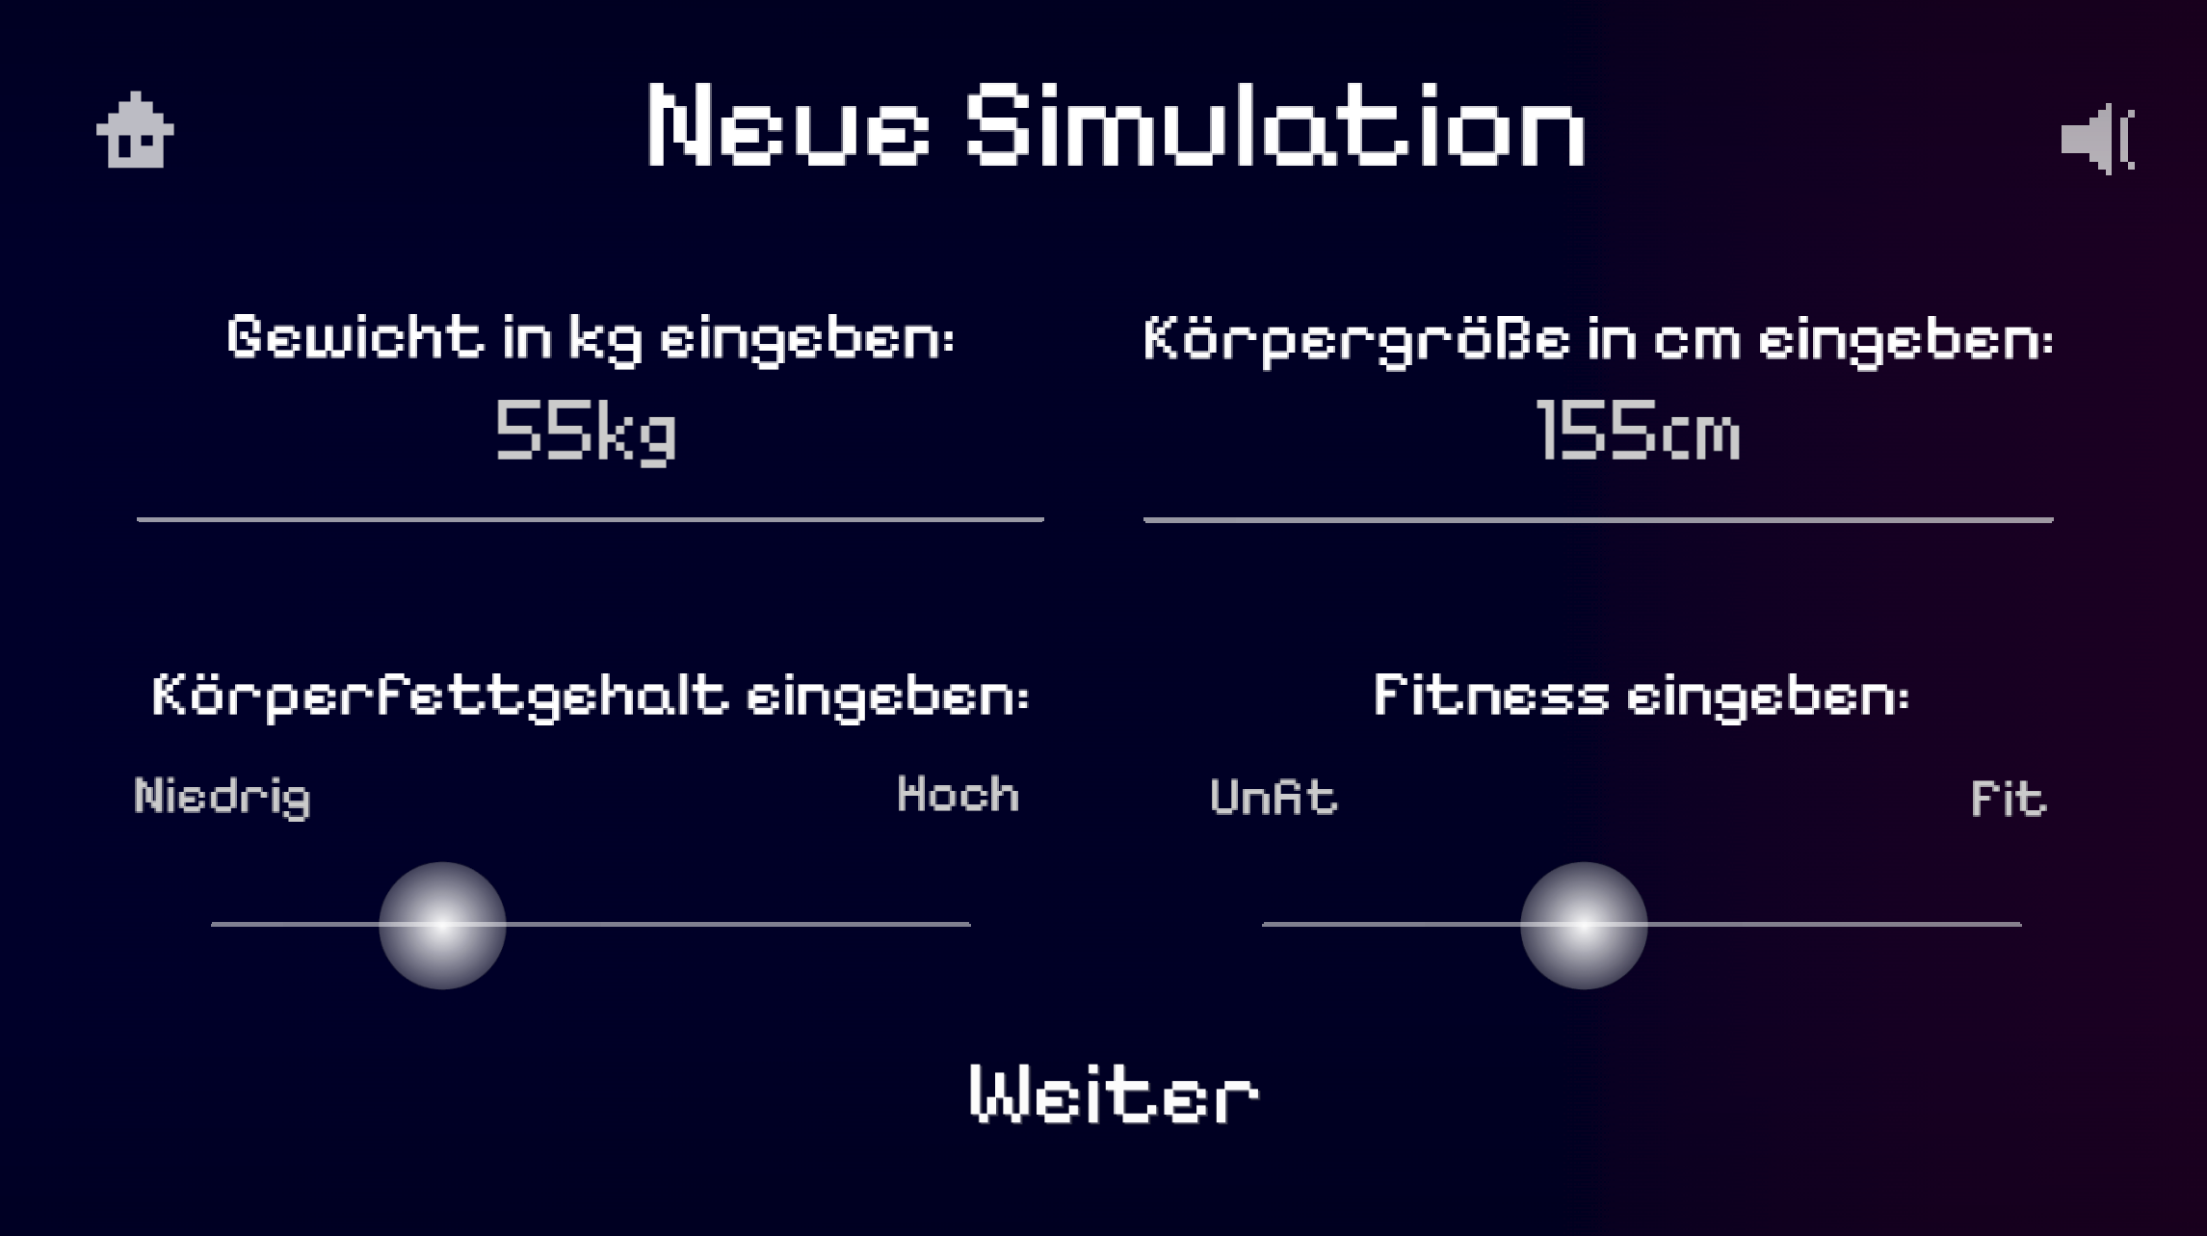
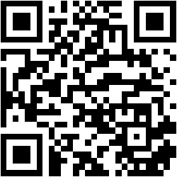

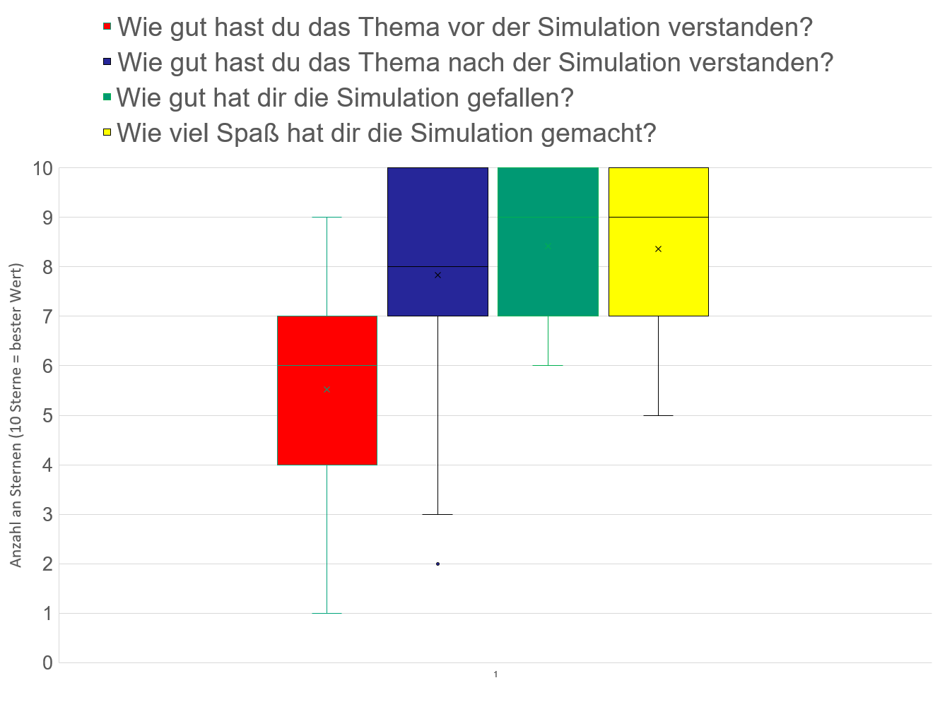
Simulation zur Regulation des Blutzuckerspiegels Haiyan Sturm, 14 Jahre
Motivation und Ziel:
Wir hatten im Unterricht das Thema „Blutzuckerregulation“. Hierbei handelt es sich um einen komplexen Prozess, der sich im Buch nicht so einfach darstellen lässt. Ich habe mir vorgenommen, eine vereinfachte Simulation zu programmieren, die interaktiv ist.
Durchführung:
Die Blutzuckersimulation wurde mit einer Scratch-Modifikation, die TurboWarp heißt, programmiert.
Evaluation der Simulation mit einer 10. Klasse:
Es wurde eine Umfrage mit einer 10. Klasse durchgeführt, die zeigt, dass die Schüler die Simulation sehr hilfreich fanden und dass es den Schülern und Schülerinnen viel Spaß gemacht hat.
An der Seite kann man ein Skript aus der Simulation sehen. Dieses Skript bildet das Diagramm auf dem Bildschirm ab und besteht aus ungefähr 50 Blöcken. Insgesamt hat die Simulation 3375 dieser Blöcke. Außerdem bildet das Skript die HP-Leiste
unten auf dem Bildschirm ab.
Am Ende habe ich die Simulation mit GitHub-Pages auf meiner Webseite veröffentlicht. Es gibt auch eine GitHub Seite zu der Simulation. Die Simulation kann man direkt im Browser spielen oder herunterladen.
Screenshots aus der Simulation:
Fazit:
Die Blutzuckersimulation hat den Schüler*innen sehr geholfen, das Thema zu verstehen. Außerdem hatten die Schüler viel Spaß und haben spielerisch das Thema erlernt.
Neue Funktionen:
Es wurden viele Fehler behoben, die Simulation wurde optimiert und die Benutzeroberfläche wurde erneuert. Die Simulation wurde außerdem realistischer gemacht durch ein Charaktererstellungsmenü, wo man Werte für seinen virtuellen Menschen eingeben kann, die die Simulation beeinflussen. Die Dateigröße wurde außerdem verkleinert (17.13 MiB zu 7.19 MiB bei mehr Funktionen).
Link zur Simulation:
https://taiyano.github.io/blutzuckersim/
Notes:
Weißer Hintergrund
Schrift ohne Serifen

